Slide 1

OpenStack云系统 第7周

Slide 2
OpenStack 云系统
Nova服务介绍
  nova-novncproxy
  nova-consoleauth
  nova-cert
  nova-compute
  虚拟机创建流程分析
  虚拟机状态介绍

Slide 3
前期问题答疑
搭建本地的pip源
  《基于CentOS的pip本地源搭建方法 》
    采用bandsnatch与pypi官方源同步，不能指定单个软件包同步
    bandsnatch仅支持与https的源同步，不支持与http的源同步
    同步的软件数量巨大，耗时长，且网络质量差，经常超时失败
  《搭建本地pypi源方法 – 仅同步openstack依赖的的pypi软件包 》
    采用pip2pi进行同步，支持单个软件包同步，也支持批量软件包同步
    既支持与https的源同步，也支持与http的源同步
    同步的软件数量少，耗时短，并且可以与国内优秀的源同步（比如豆瓣）
  注：下周简单介绍下搭建本地的github（采用gitlab）

Slide 4
Nova服务介绍 → Nova VNC服务
VNC访问方式原理
  VNC访问方式
    host_ip:port，比如221.130.253.135:1
    如何获得虚拟机对应的vnc port? → vncdisplay domain_id
    客户端软件: vnc viewer，tightVNC等等
  VNC 访问原理
    基于RFB协议，即Remote FrameBuffer protocol
    有两部分组成：vnc server和vnc client
    Server和client端共享图形界面

Slide 5
Nova服务介绍 → Nova VNC服务
noVNC访问方式原理
  由两个服务构成：nova-novncproxy和nova-consoleauth
  nova-novncproxy的功能
    将公网（public network）和私网（private network）隔离
      vnc client运行在公网上，vnc server运行在私网上
      vnc proxy作为连接二者的桥梁
    通过token对vnc client进行验证
    可以同时支持多种vnc client
      novnc，基于html5 websockets, Canvas和JavaScripts实现
      Spice，redhat的虚拟桌面技术

Slide 6
Nova服务介绍 → Nova VNC服务
noVNC访问方式原理
  nova-consoleauth服务
    用于进行token的验证
  访问原理
    nova-novncproxy监听6080端口
    作为用户vnc访问的一道大门，处理用户的vnc访问请求

Slide 7
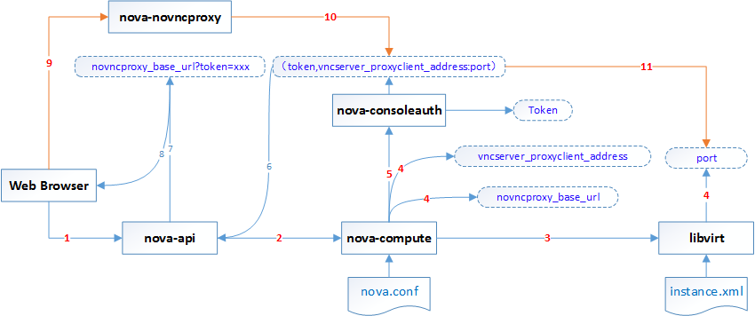
Nova服务介绍 → Nova VNC服务

Slide 8
Nova服务介绍 → Nova VNC服务
noVNC配置项
  vncserver_proxyclient_address = 10.0.10.1
  vncserver_listen = 0.0.0.0
  vnc_enabled = true
  novncproxy_base_url = http://10.0.10.10:6080/vnc_auto.html
  http://10.0.10.10/project/instances/50ec472b-4d63-45f1-a7cf-b1823af04e53/

Slide 9
Nova服务介绍 → Nova VNC服务
noVNC访问原理
    一个用户试图从浏览器里面打开连接到虚拟机的VNC Client
    浏览器向nova-api发送请求，要求返回访问vnc的url
    nova-api调用nova-compute的get_vnc_console方法，要求返回连接VNC的信息
    nova-compute调用libvirt的get_vnc_console函数
    libvirt会通过解析虚拟机的的配置文件/instance-00000001.xml来获得VNC Server的信息
    libvirt将host, port等信息以json格式返回给nova-compute
    nova-compute会随机生成一个UUID作为Token

Slide 10
Nova服务介绍 → Nova VNC服务
noVNC访问原理
    nova-api会调用nova-consoleauth的authorize_console函数
    nova-api将connect_info中的access url信息返回给浏览器
    当浏览器试图打开这个链接时，会将请求发送给nova-novncproxy
    nova-novncproxy调用nova-consoleauth的check_token函数
    nova-consoleauth验证了这个token，将这个instance对应的connect_info返回给nova-novncproxy
    nova-novncproxy通过connect_info中的host, port等信息，连接compute节点上的VNC Server，从而开始了proxy的工作
    nova-compute将libvirt返回的信息以及配置文件中的信息综合成connect_info返回给nova-api

Slide 11
Nova服务介绍 → nova-cert 和 nova-objectstore
nova-cert服务
  X509认证服务，仅用于调用openstack兼容EC2的API时候使用
  nova-objectstore服务
  nova对象存储接口服务，通过此服务来访问Swift或S3

Slide 12
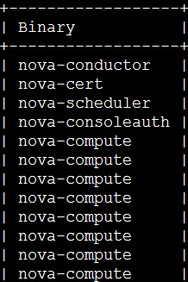
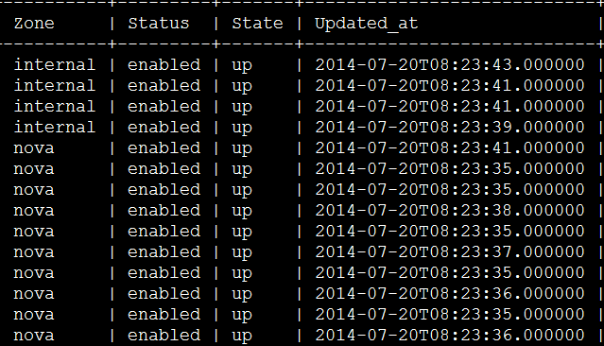
Nova服务介绍 →nova-compute服务
nova-compute服务
  所有的计算节点要运行的服务
  主要处理虚拟机相关的各种操作，虚拟机的创建，删除，挂起，重启等
  可以通过nova service-list来查看当前环境中的所有的nova服务

Slide 13
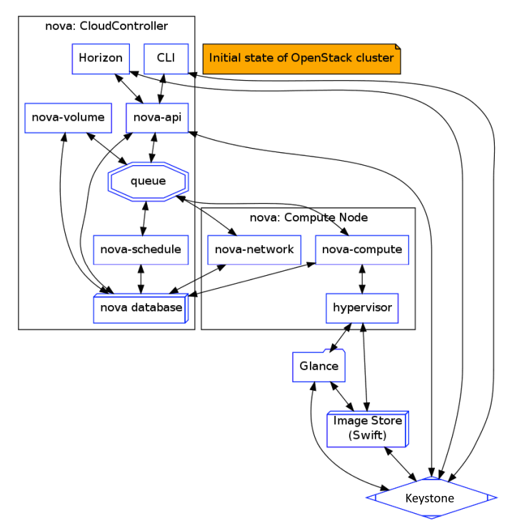
虚拟机创建流程分析

Slide 14
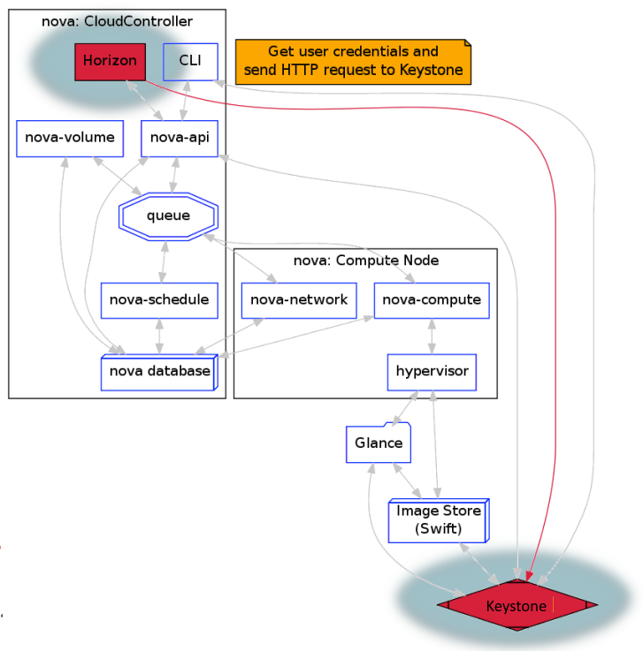
虚拟机创建流程分析

Slide 15
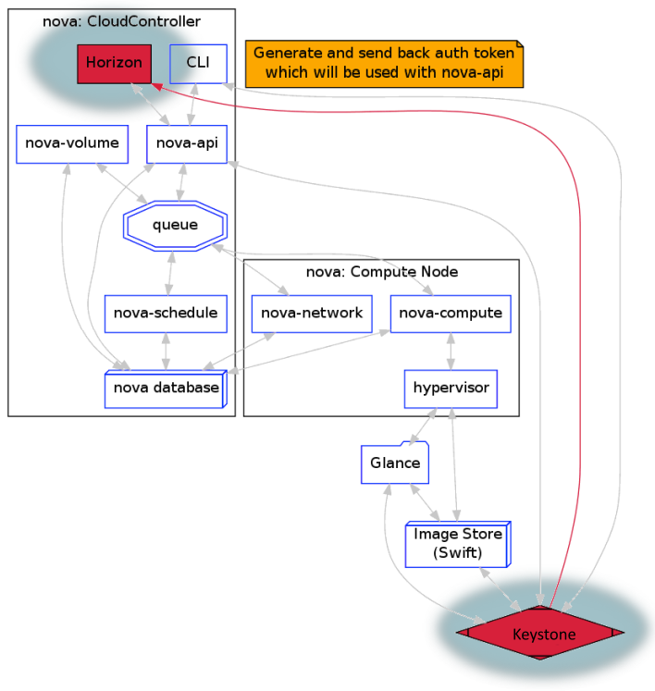
虚拟机创建流程分析

Slide 16
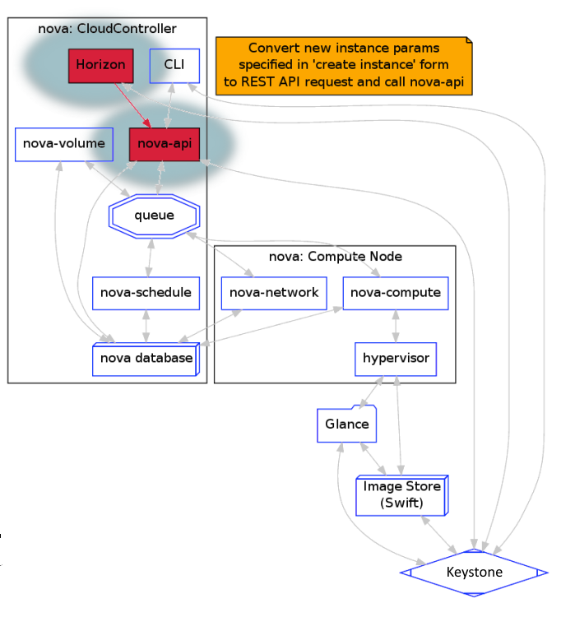
虚拟机创建流程分析

Slide 17
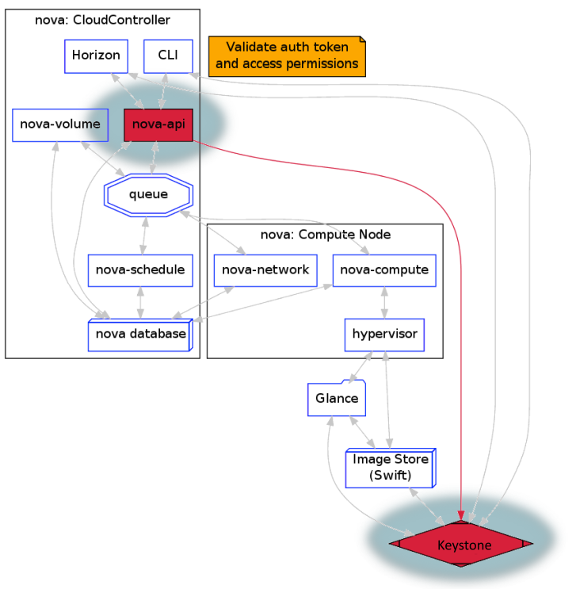
虚拟机创建流程分析

Slide 18
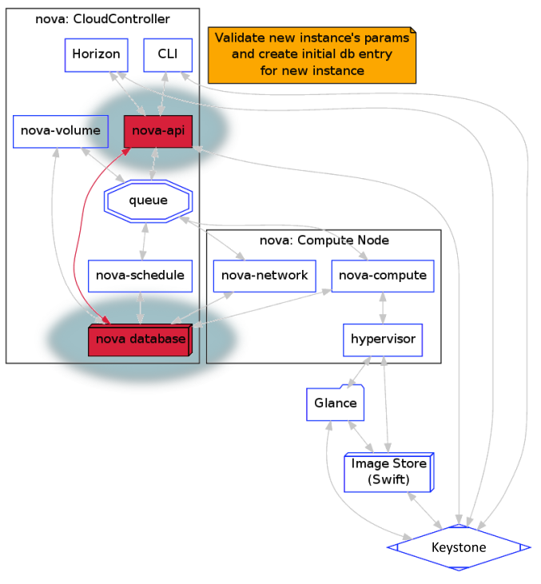
虚拟机创建流程分析

Slide 19
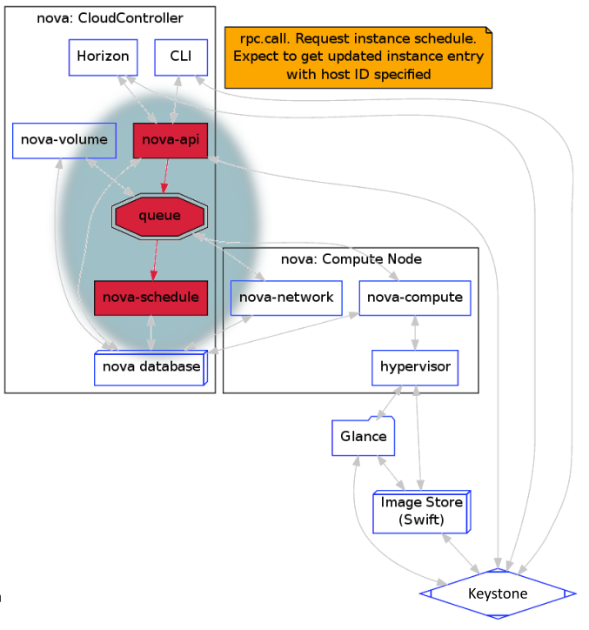
虚拟机创建流程分析

Slide 20
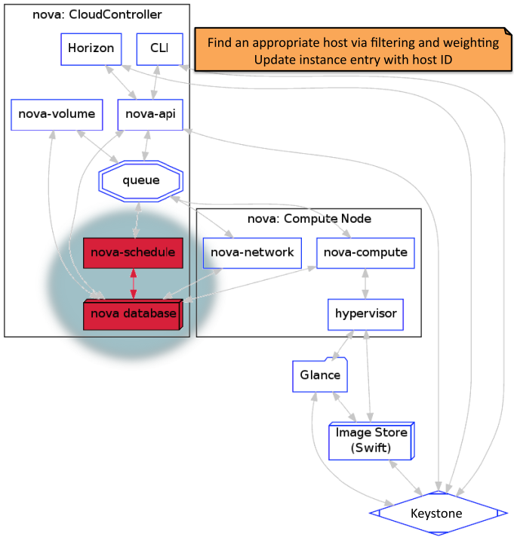
虚拟机创建流程分析

Slide 21
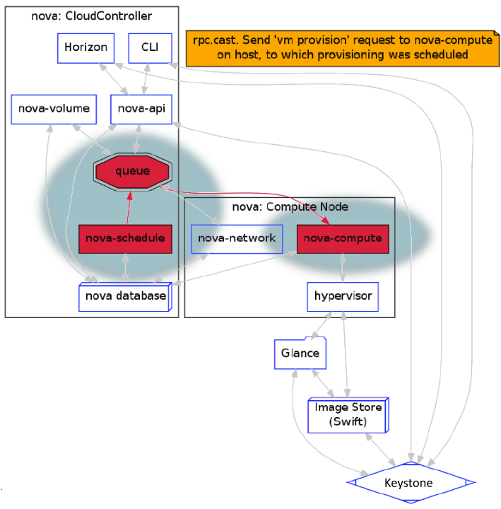
虚拟机创建流程分析

Slide 22
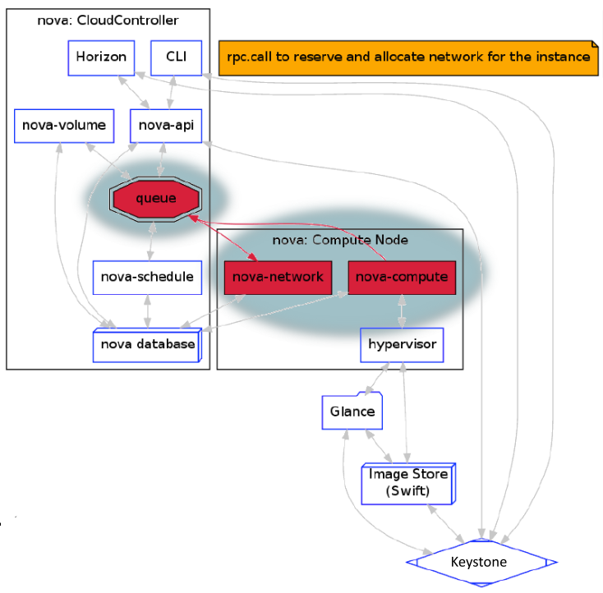
虚拟机创建流程分析

Slide 23
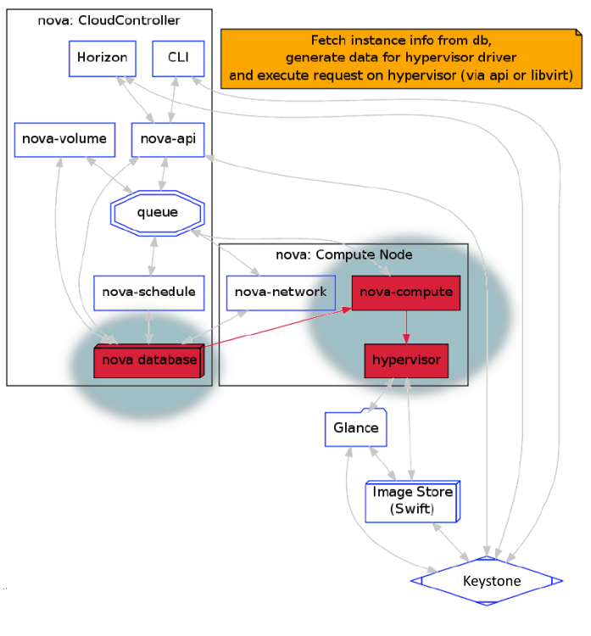
虚拟机创建流程分析

Slide 24
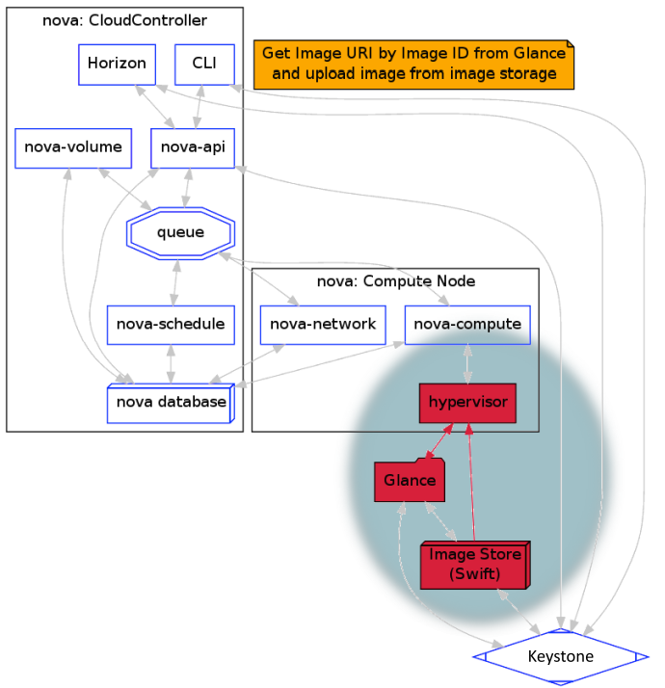
虚拟机创建流程分析

Slide 25
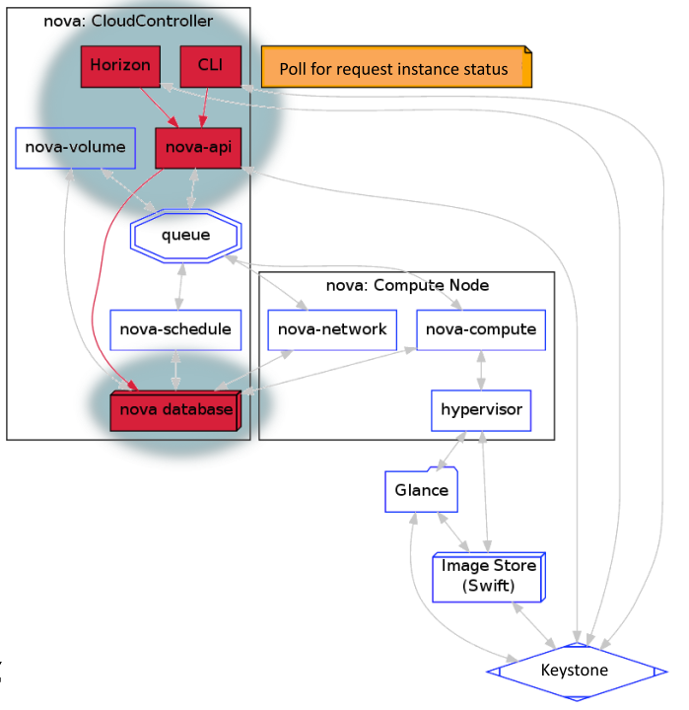
虚拟机创建流程分析

